Slide 1
সবাইকে স্বাগতম

Slide 2
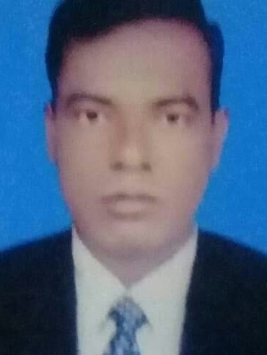
পরিচিতি
শ্রেণীঃ একাদশ,
পৌরনীতি ও সু-শসন,
অধ্যায়ঃ সপ্তম,
বিষয়ঃ গনতন্ত্র,
সময়ঃ ৫০ মিনিট,
তারিখঃ ২৭/০৮/২০১৯,
মোঃ আজহারুল ইসলাম,
সহকারি অধ্যাপক,
জাংগালিয়া ইউনিয়ন উচ্চ মাধ্যমিক বিদ্যালয়,
পাকুন্দিয়া- কিশোরগঞ্জ,
মোবাইল নং ০১৭১২৩৮৯৭৫২ ,

Slide 3
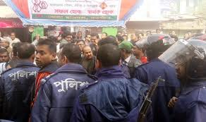
উপরের ছবির দ্বারা কি বুঝতে পারি।

Slide 4
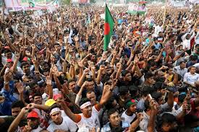
উপরের ছবি দ্বারা কি বুঝাতে পারি।

Slide 5
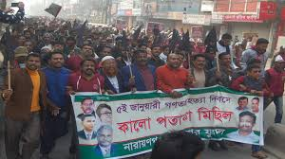
উপরের ছবি দ্বারা কি বুঝতে পারি।

Slide 6
গনতন্ত্র কিঃ-
গনতন্ত্রের ইংরেজী প্রতিশব্দ “Democracy’’ । গ্রিক শব্দ Demos এবং Kratia থেকে এসেছে। Demos শ ব্দের অর্থ জনসাধারন আর Kratia শব্দের অর্থ ক্ষমতা। আধুনিক বিশ্বের সব চেয়ে জনপ্রিয় শাসন হলো গনতন্ত্র। গনতন্ত্র হলো যে ক্ষমতায় জনগন সকল ক্ষমতার উৎস।
আব্রাহাম লিঙ্কন মতে ‘ Democracy is a government, of the people ,by the people and for the people’
সুতরাং জনগনের ক্ষমতা দ্বারা পরিচালিত শাসন ব্যবস্থাকে গনতন্ত্র বলে।

Slide 7
গনতন্ত্রের প্রকারভেদঃ-
গনতন্ত্র ২ প্রকারঃ-
১। প্রত্যক্ষ গনতন্ত্র।
২। পরোক্ষ গনতন্ত্র।

Slide 8
গনতন্ত্রের বৈশিষ্ট্য সমূহঃ-
১। বহুদলীয় ব্যবস্থা।
২। নিয়মতান্ত্রিক
সরকার ব্যবস্থা।
৩। আইনের শাসন।
৪। দায়িত্বশীলতা।
৫। ভোটাধিকার

Slide 9
গনতন্ত্রের সফলতার শর্তাবলীঃ-
১। শিক্ষার
প্রসার।
২। আইনের
শাসন।
৩। বিচার বিভাগের
স্বাধীনতা।
৪। সুষ্টু জনমত।
৫। জনগনের
সজাগ দৃষ্টি।
৬। সহনশীলতা।
৭। দেশপ্রেম।
৮। স্বাধীন প্রচার
মাধ্যম।
৯। যোগ্য
নেতৃত্ব।

Slide 10
শিখন ফলঃ-
এই পাঠের শেষে,
গনতন্ত্র কি তা বলতে পারবে।
গনতন্ত্রের বৈশিষ্ট্য সমূহ ব্যাখ্যা করতে পারবে।
গনতন্ত্রের সফলতা শর্তাবলী সমূহ মূল্যায়ন করতে পারবে।

Slide 11
পাঠ ঘোষণাঃ-
আজকের পাঠের বিষয় হলোঃ-
গনতন্ত্র কি, গনতন্ত্রের বৈশিষ্ট্য সমূহ কি কি,এবং গনতন্ত্রের সফলতা শর্তাবলী সমূহ কি কি।

Slide 12
দলীয় কাজঃ-
২ টি দলে বিভক্ত হয়ে নিন্মের প্রশ্নের উত্তর দাও।
ক দলঃ গনতন্ত্র বলতে কি বুঝ ?
খ দলঃ গনতন্ত্রের প্রকারভাদ কি কি ব্যাখ্যা কর?

Slide 13
একক কাজঃ-
গনতন্ত্রের সফলতার শর্তাবলী সমূহ কি কি ?
৫ মিনিটের মধ্যে সবাই মিলে উত্তর দাও ?

Slide 14
জোড়ায় কাজঃ-
ক। গনতন্ত্র বলতে কি বুঝ?
খ। প্রত্যক্ষ গনতন্ত্র বলতে কি বুঝ ?
গ। পরোক্ষ গনতন্ত্র বলতে কি বুঝ ?

Slide 15
মূল্যায়নঃ-
১। গনতন্ত্রের জনক কে?
ক। হবস, খ। জনলক,
।গ। ডাইসী, ঘ। হল্যান্ড।
২। গনতান্ত্রিক শাসন ব্যবস্থায় সকল ক্ষমতা উৎস কে?
ক। সরকার, খ। দলীয় নেতা,
গ। জনগন, ঘ। বিচার বিভাগ।

Slide 16
বাড়ির কাজঃ-
গনতন্ত্রের সফলতার শর্তাবলীর উপর একটি প্রতিবেদন লিখে জমা দিবা।

Slide 17
সবাইকে ধন্যবাদ।

